Slide 1
공학설계과정
서울시립대학교
컴퓨터과학부

Slide 2

Jelly Bean 계산 (Workshop)
콩 개수 예측 계산
콩 개수 세기

Slide 3
Engineering is Design!
공학설계^{engineering design}
바람직한 요구를 충족시키기 위하여 시스템, 구성요소, 절차를 고안하는 과정 (ABET, 2000)
팀웍^{teamwork}과 프로젝트 관리^{project management}가 핵심
요구^{need}에 대하여 적합한 결과를 창출하는 체계적 과정
설계^{design} - 구조화된 문제해결 과정
과정^{process} – 바람직한 결과를 이끄는 단계별 변화

Slide 4

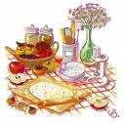
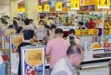
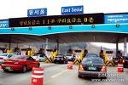

What is Design?
디자인? 도안? 고안? 스타일? 외형? 멋?
Design 설계 = 선택 + 타협
옷 입기
식사 메뉴 선택
마트에서 쇼핑
고속도로 톨게이트 선택
여행 가방 싸기
대학 입학
…
인생 人生

Slide 5
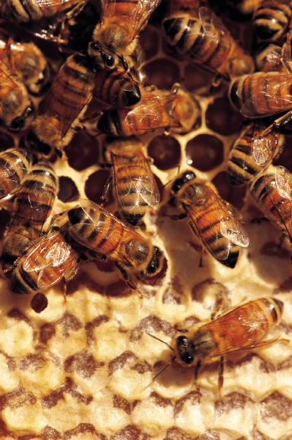
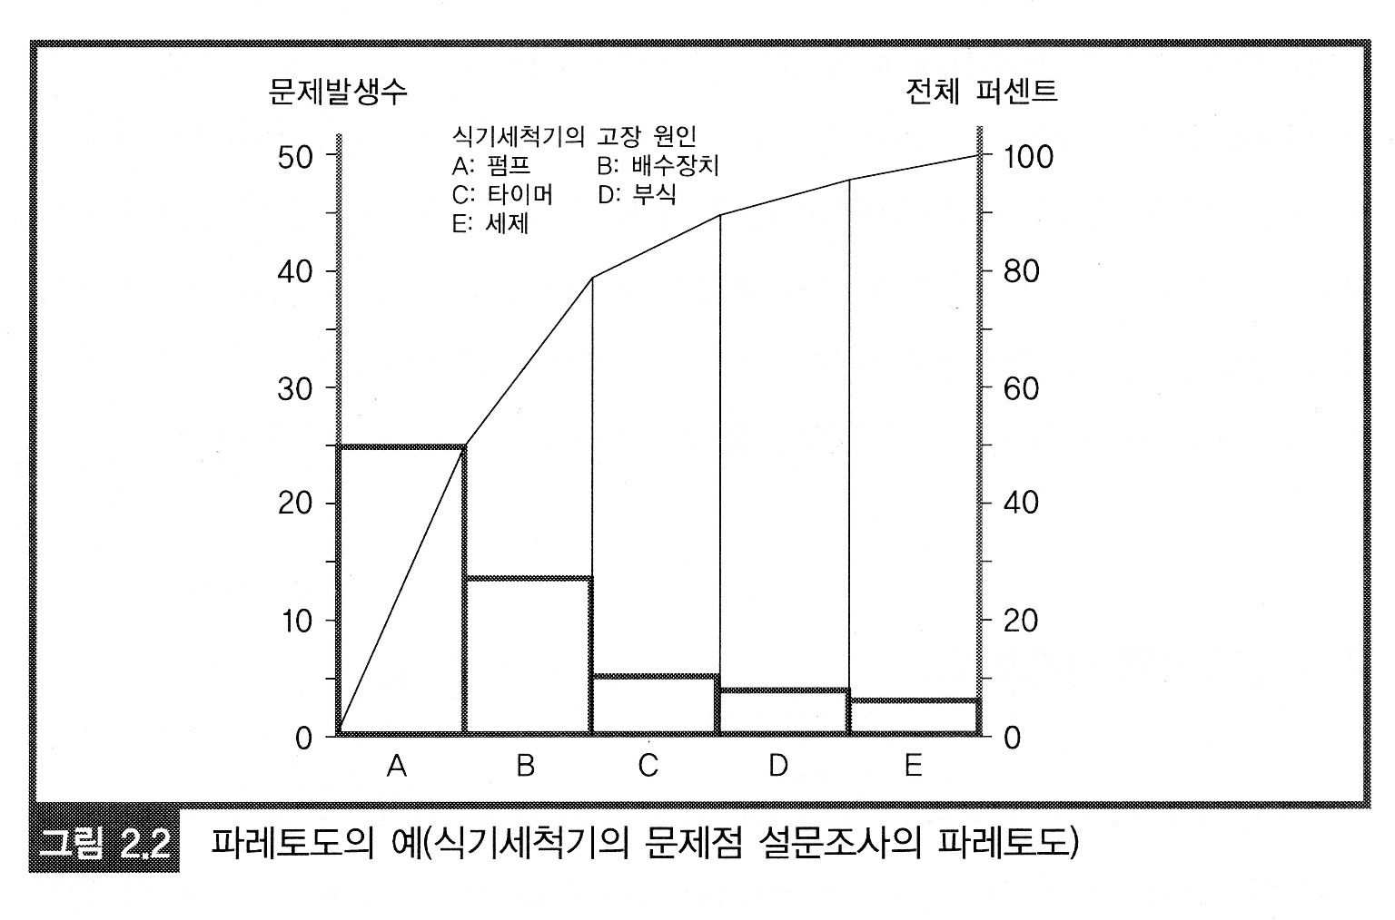
80/20 법칙
파레토 Pareto 원리
80%의 부를 20%의 국민이 소유
꿀벌: 80% 노는 벌 + 20% 일하는 벌
식기세척기의 고장원인
상위 20% 문제요인을
해결하면 80%의 문제를
해결

Slide 6
엔지니어가 갖추어야 할 능력
전통적으로 요구되는 능력
지식과 정보기술의 응용 능력
자료 이해, 분석및 실험을 계획하고 수행하는 능력
제한조건을 반영한 설계 능력
문제를 인식, 이를 공식화하고 해결할 수 있는 능력
실무에 필요한 기술, 방법, 도구들을 사용할 수 있는 능력
현대 사회가 요구하는 능력
팀의 한 구성원의 역할
의사 전달 및 커뮤니케이션
평생교육의 필요성
세계, 경제, 환경, 사회 상황에 끼치는 영향을 이해
시사에 대한 기본 지식
직업적 책임과 윤리의식
다문화 이해와 국제 협력
Hard skills
Soft skills

Slide 7
공학문제 해결과정
문제정의
문제정의문
문제정의의 중요성!!!
문제로 정의되지 않으면 그 이하의 모든 활동은 무의미한 것이 되고 만다!!!
무엇이 문제인지를 제대로 파악하는 것이 첫번째로 해야 하는 가장 중요한 일이다.
대부분의 공학문제
Open-Ended Problems
Open-Ended Questions
다수
아이디어
아이디어
창출
아이디어
평가
실용적
해결방안
최종
해결방안
아이디어
판단
아이디어
실행

Slide 8


문제 해결을 위한 능력
Teamwork
서로의 다양성을 활용할 수 있다 - 경험, 지식, 관심분야 등
Communication skills
상대의 말을 듣는 법, 원하는 내용을 상대에게 전달하는 법, 토론과 협상의 기술 등은 엔지니어가 갖추어야 할 중요한 능력이다.
Overcome Mental Block
잘못된 가정들, 습관, 문화적 제한, 감정적 제한, 환경적 제한 등을 극복

Slide 9
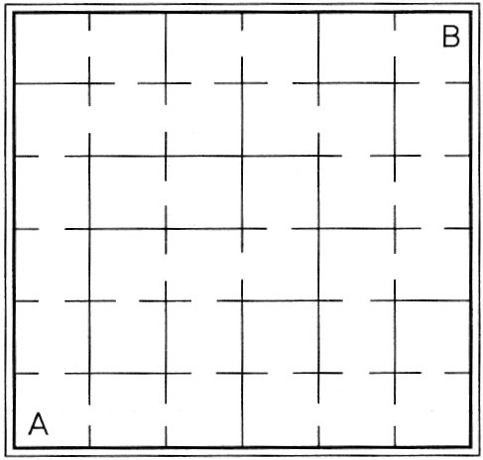
Overcome Engineering Mental Block
잘못된 가정들
나는 창의적이지 못하다
IQ가 높은 사람이 창의적이다.
노는 것은 하찮은 것이다.
정답은 유일하다
5개의 지문 중에는 반드시 정답이 있다.
….
A 에서 B 로 가는 길을 그려라

Slide 10
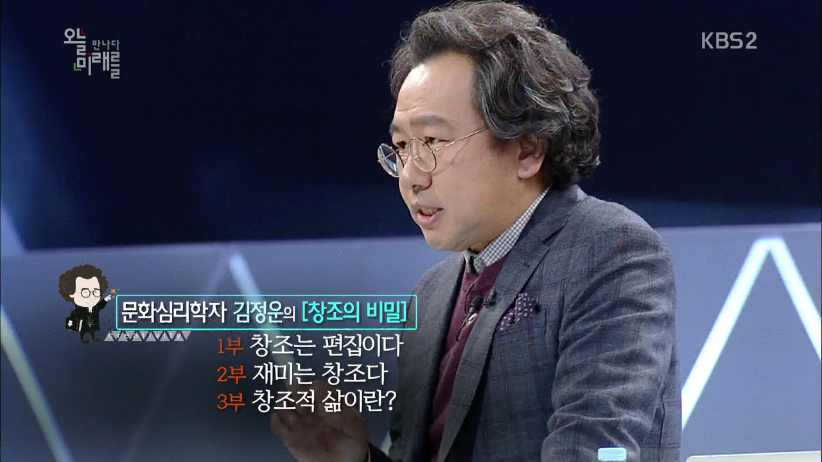
KBS 오늘 미래를 만나다 (2015. 1)
- 동영상 webhard 업로드 예정 -

Slide 11
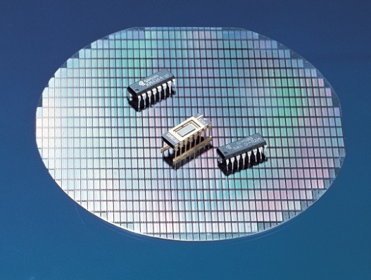
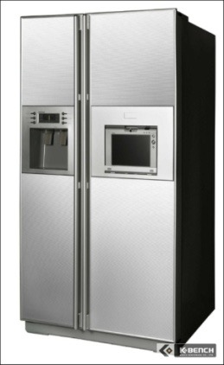

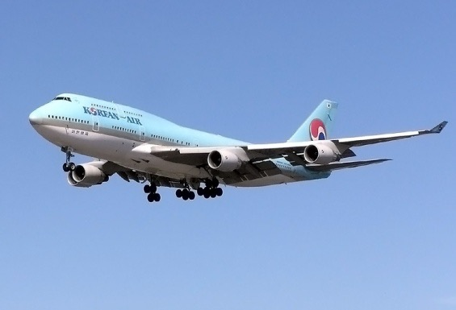
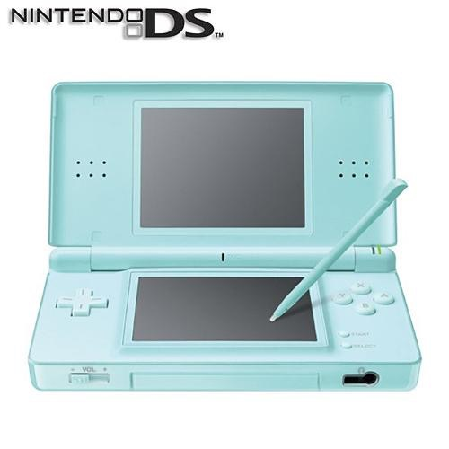
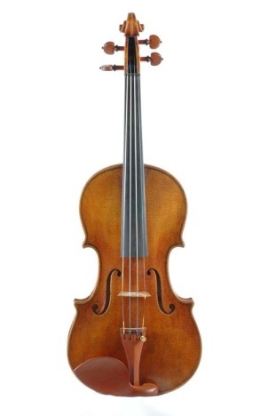
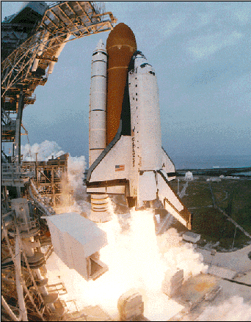


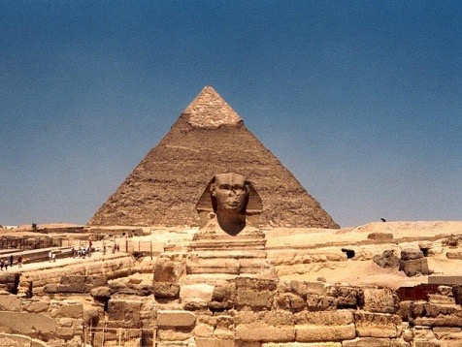
공학적 산물
대량생산
미시세계
규모가 큼
유일한 것

Slide 12
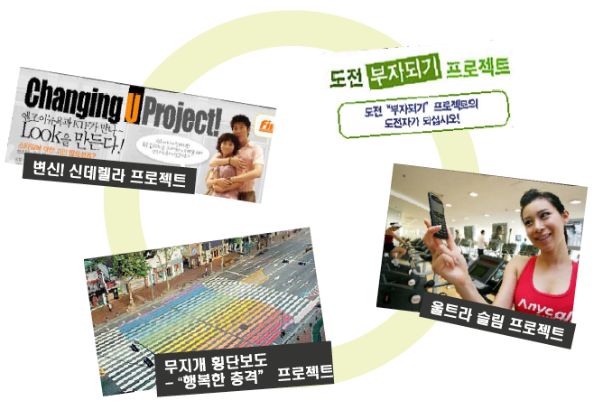
프로젝트?

Slide 13
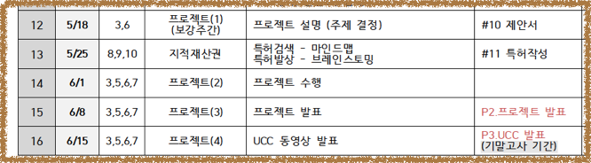

창의공학기초설계 교과목…

Slide 14
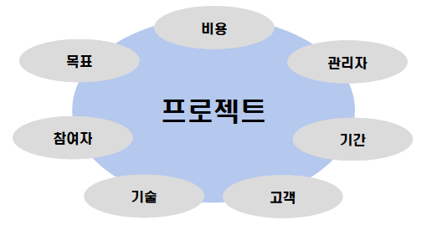
프로젝트 정의 및 구성요소
프로젝트는 유일한 제품이나 서비스를 만들기 위해 수행되어야 할 일시적인 행동
- 같은 일을 반복하는 “일상생활”과 구분됨

Slide 15
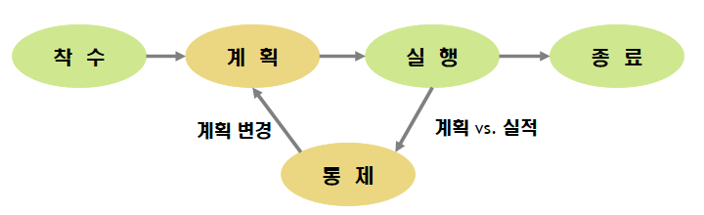
프로젝트 관리 및 프로세스
프로젝트의 요구사항을 만족시키기 위해 지식, 기술, 툴 및 기법을 프로젝트 활동에 적용하는 것
프로젝트 계획서를 작성.
프로젝트가 수행해야 할 목표 및 범위를 달성하기 위해 필요한 행동 방침을 계획
프로젝트 수행에 필요한 인력과 자원을 갖추고 프로젝트 계획을 시행
결과물의 인수를 공식화 함.
계약의 의무를 수행했다고 판단되면 프로젝트를 종료
새로운 프로젝트나 프로젝트 단계의 시작을 공식적으로 승인 받기 위해 진행할 프로세스들로 구성됨
프로젝트가 계획대로 잘 수행되고 있는가를 주기적으로 검토.
프로젝트 목표를 달성하는 데 필요하면 시정 조치를 취할 수 있도록 함

Slide 16
설계과제 (= 프로젝트) 계획서
과제 계획서(과제 제안서)
과제 계획서는 학생들이 무엇에 대하여 설계 작업을 수행하게 될 것인가를 명확히 하기 위해서 작성하는 계획서이자 제안서이다. 학생들은 이 계획서 작성을 통해 금번 과제가 어떠한 목표를 가지고 무엇을 만들어내기 위한 것인지를 명확히 이해하고 그 사항을 논리적으로 표현할 수 있게 된다. 따라서 과제계획서에 다음과 같은 사항을 포함하여 수행하고자 하는 과제의 전반적인 계획을 제시할 수 있도록 한다.
◇ 과제명과 팀 & 팀원 소개
- 과제명 소개
- 팀별로 이루어지는 작업의 경우 팀원소개와 더불어 팀명을 소개하도록 한다
◇ 과제성립의 배경
- 설계 대상물이 어떠한 배경에서 요구되는 것인지 인식하고 설명하도록 한다.
- 설계를 하게 된 동기와 설계필요성을 설명하는 부분.

Slide 17
설계과제 계획서 (계속)
◇ 설계대상의 기존 문제점 및 새로운 요구사항
- 설계대상의 기존 문제점을 파악
- 완성된 설계대상이 보다 높은 효과를 얻을 수 있도록 요구되는 요구사항을 파악
◇ 팀별 설계목표(개념, Concept) 및 해결하고자 하는 문제점
- 문제점과 요구사항 분석을 통해 얻어진 팀 고유의 설계목표를 요약 제시
◇ 현실적 제한조건(ex. 시간, 경비, 인력으로 가능한 공법.. 등)
- 본 과제를 진행하는데 부과되는 제한조건을 명시
◇ 기대되는 효과
- 완성된 설계물이 가지게 되는 가치, 활용도, 효과를 논리적으로 서술
◇ 제시하고자 하는 최종결과물
- 설계과정을 통하여 제시하게 될 최종 결과물의 형식을 제시

Slide 18
결과보고서
과제 개요
◇ 과제명과 팀 & 팀원 소개
- 과제명 소개
- 팀별로 이루어지는 작업의 경우 팀원소개와 더불어 팀명을 소개하도록 한다.
◇ 과제성립의 배경
- 설계 대상물이 어떠한 배경에서 요구되는 것인지 인식하고 설명하도록 한다.
- 설계를 하게 된 동기와 설계필요성을 설명하는 부분
◇ 설계대상의 기존 문제점 및 새로운 요구사항
- 설계대상의 기존 문제점을 파악
- 완성된 설계대상이 보다 높은 효과를 얻을 수 있도록 요구되는 요구사항을 파악
◇ 팀별 설계목표(개념, Concept) 및 해결하고자 하는 문제점
- 문제점과 요구사항 분석을 통해 얻어진 팀 고유의 설계목표를 요약 제시
◇ 현실적 제한조건(ex. 시간, 경비, 인력으로 가능한 공법.. 등)
- 본 과제를 진행하는데 부과되는 제한조건을 명시

Slide 19
결과보고서 (계속)
나. 설계과정
- 아이디어 도출과정과 진행된 설계 작업을 요약 정리하여 기술하는 과정
◇ 세부목표 및 문제점
- 설계가 반복되면서 나타나는 여러 문제점이나 세부목표
◇ 세부목표에 해당하는 도출된 아이디어
- 각 세부목표를 달성하기 위한 아이디어를 정리하여 기술
- 필요에 따라서는 도식, 사진, 자료 등일 수 있음
◇ 아이디어 실현을 위한 학습내용
- 도출된 아이디어의 완성을 위한 학습내용을 기술(현황분석이나 기술자료 조사)
- 아이디어의 실현을 위해 이루어진 설계 작업 내용을 정리
- 이때 각기 학습내용과 작업내용을 분담한 인력을 기록하고 역할분담을 실시
◇ 설계 혹은 작품 제작과정에서의 시행착오 과정을 기술
- 설계과정을 진행한 후에 도출된 문제점
- 설계나 제작을 진행하면서 변경된 세부목표와 문제해결과정을 기술

Slide 20
결과보고서 (계속)
다. 최종 설계 결과물
◇ 설계결과물 제시
- 최종 완성된 설계 결과물 제시
- 과제계획서에 명시한 최종결과물의 형식과 부합되도록 함
- 필요시에는 소요비용 정리 제시
◇ 결과물의 성과
- 완성된 설계 혹은 작품의 기대되는 효과를 기술
- 완성된 설계 혹은 작품의 장단점 등을 기술
라. 설계결과물 및 작품 평가
- 자체 평가를 포함한 전체 작품에 대한 평가를 수행하는 것이 바람직
- 평가항목, 평가방법, 평가기준이나 판단근거를 기술하도록 함
마. 결론
- 최종결과와 목표의 부합여부를 분석하고 공학설계 프로세스에 입각하여 학습된 내용의 결론 도출
- 본 과제의 주제에 있어 향후 개선되어야 할 점을 도출

Slide 21
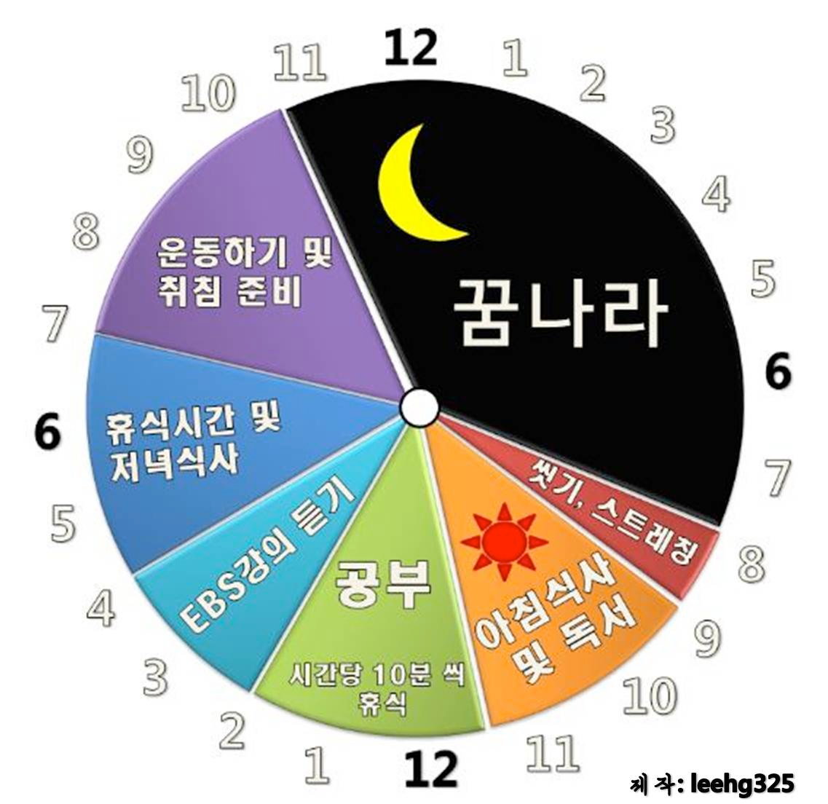
계획표

Slide 22
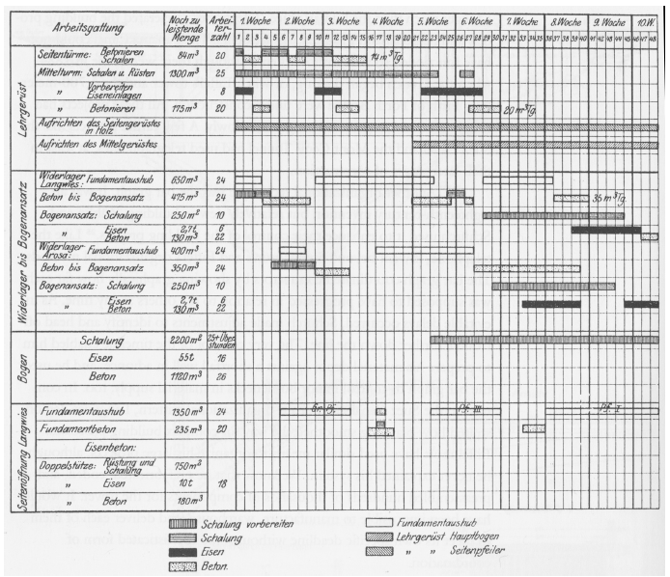
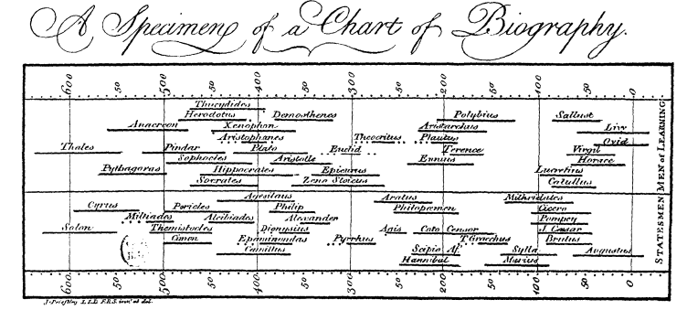
계획서 작성 - 프로젝트 일정 관리

Slide 23
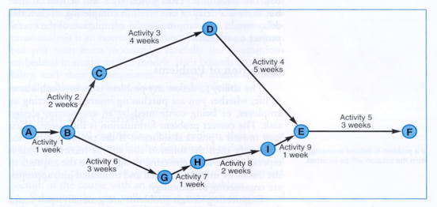
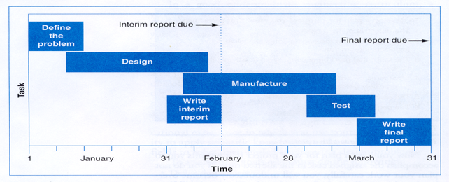
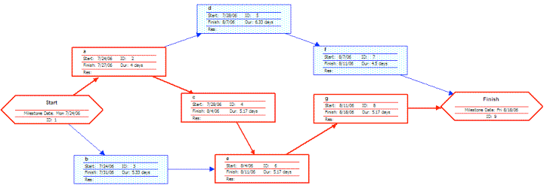
계획/일정 관리
Gantt Chart
Critical Path Analysis (CPA)
Program Evaluation Review Technique (PERT)

Slide 24
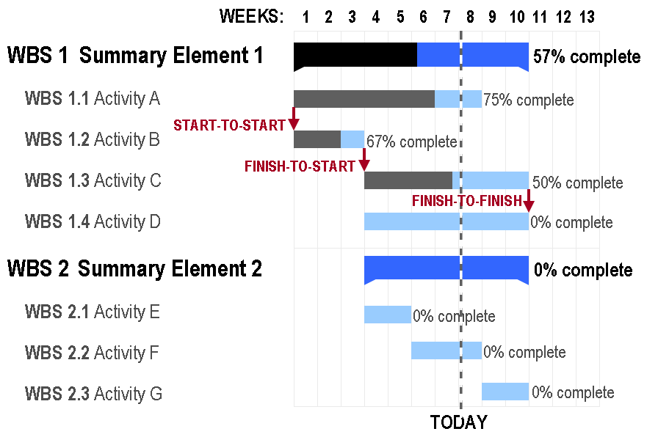
갠트 차트

Slide 25
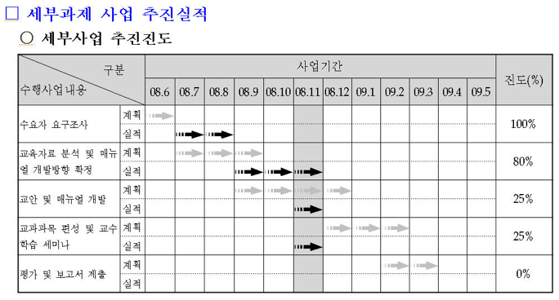
실제 작성 사례 (중간보고)

Slide 26
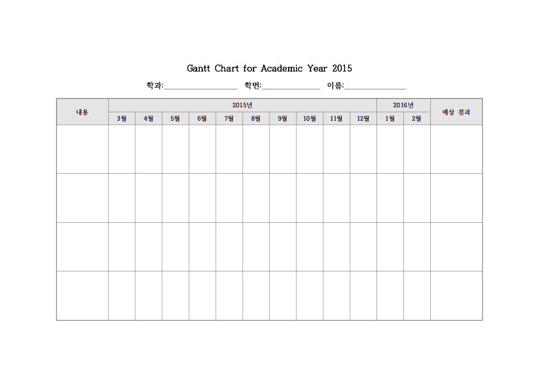
조별 전자펜을 이용하여 작성 연습 및 아이디어 공유

Slide 27
제품 개발 및 생산
상품기획
개발
Design 설계
Pre/Proto or Mock-Up
DR1 (Design Review Step 1) : Working Mock-Up
DR2 : DR1 개선안 반영 및 설계사양 확정
DR3 : 양산 가능성 검증
QA (Quality Assurance) : 자체 규격 검증
양산 (대량생산)
출시

Slide 28
제품 생산 (工場)
Pilot
시양산
양산
자재/부품 조달
가공
조립
시험

Slide 29
기계 부품 제작, 가공법
성형
판금/단조/주조
절단, 용접
사출
절삭
드릴링, 선반, 밀링, …

Slide 30
Additive Manufacturing
3D 프린터 혁명
3D 창작터 견학 (예정)

